Slide 1
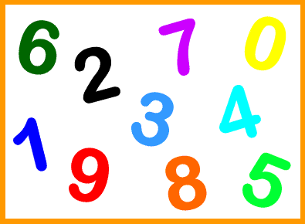


¿PARA QUÉ NOS SIRVEN LOS NÚMEROS?

Slide 2
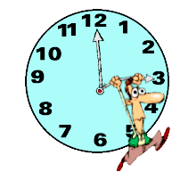



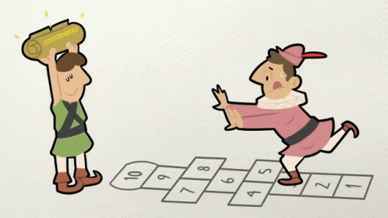
NOS SIRVEN PARA

Slide 3


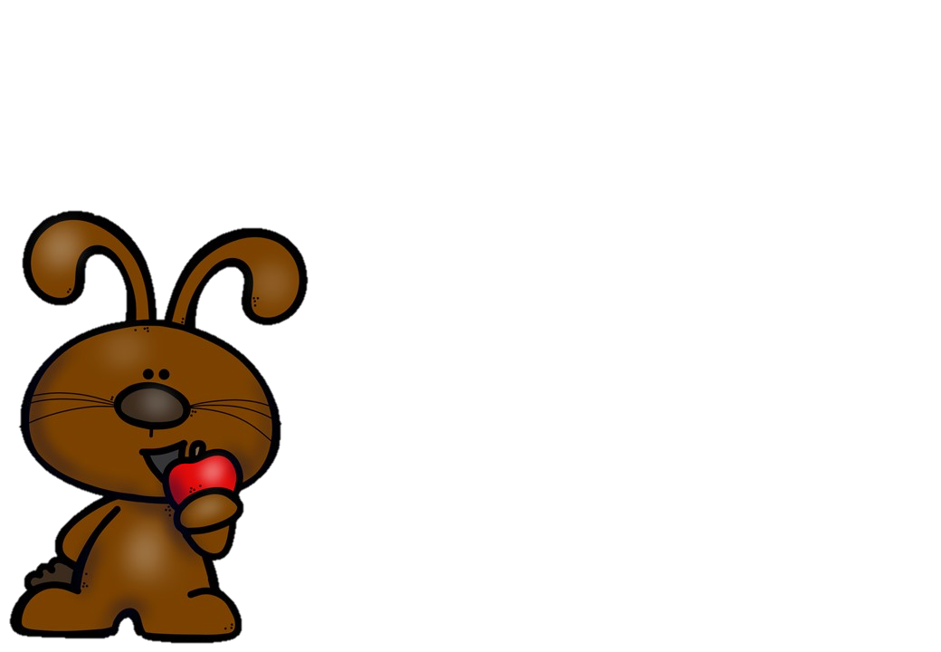
RECTA NUMÉRICA
0
1
2
3
4
5
6
7
8
9
12
10
11

Slide 4

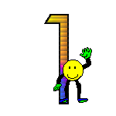






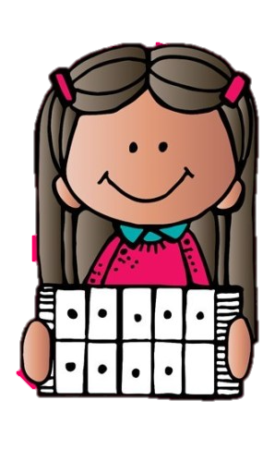
LA RECTA NUMÉRICA
Es una línea recta que nos permite ubicar los números en orden, comienza desde el número 0 y no tiene fin,

Slide 5

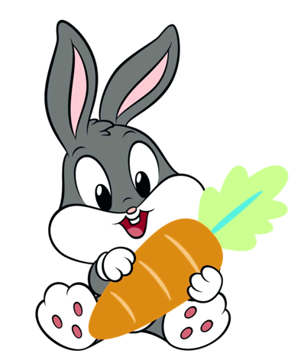
LA RECTA NUMÉRICA
0
1
2
3
4
5
6
7
8
9
12
10
11
Con ella podemos contar, sumar y restar. Es como si un conejo diera saltos siguiendo los números hacia adelante y hacia atrás

Slide 6
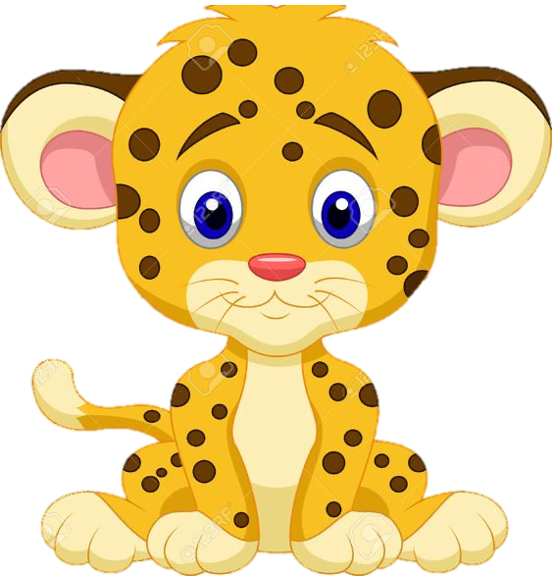
EJEMPLO: CUENTA Y SEÑALA LA CANTIDAD DE ANIMALES
0
1
2
3
4
5
6
7
8
9
12
10
11
6

Slide 7
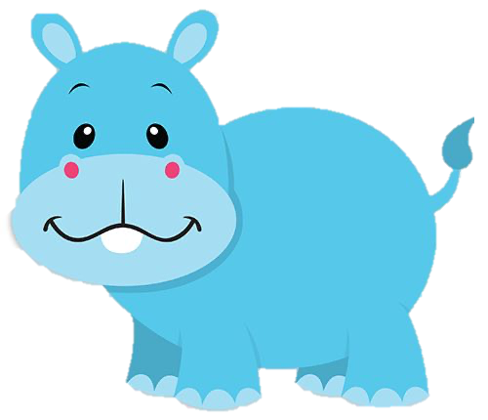
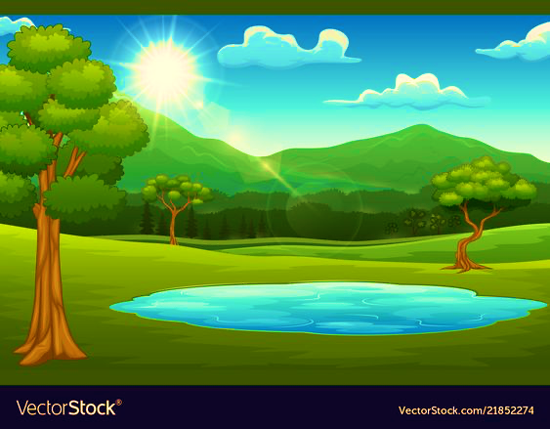
¿CUÁNTOS HIPOPÓTAMOS HAY EN EL AGUA?
0
1
2
3
4
5
6
7
8
9
12
10
11
3

Slide 8
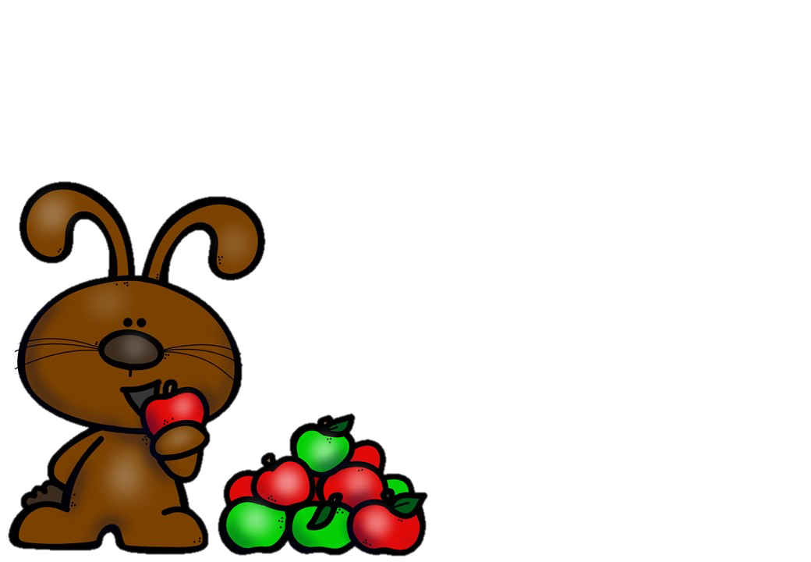
¿EN CUÁL ÁRBOL COMIÓ MANZANAS EL CONEJITO?
5

Slide 9
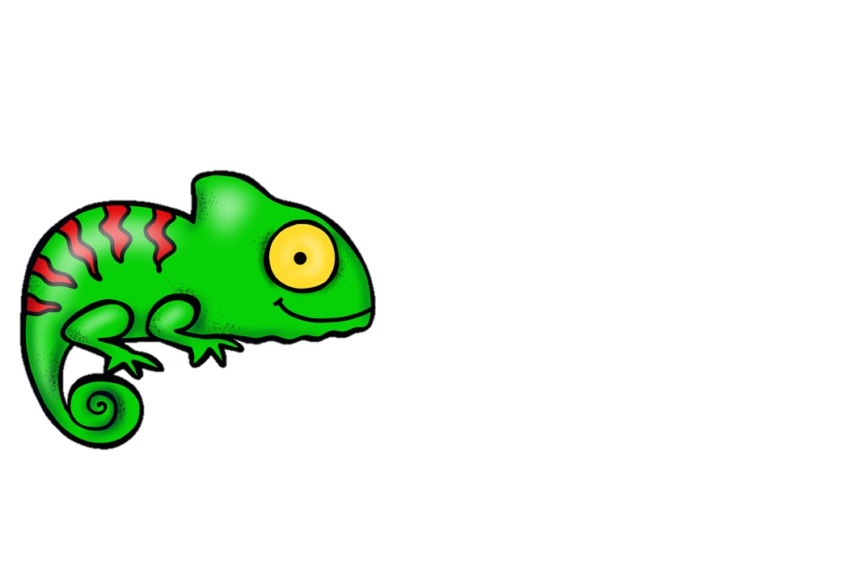
¿CUÁNTAS ARAÑAS COMIÓ EL CAMALEÓN?
4

Slide 10
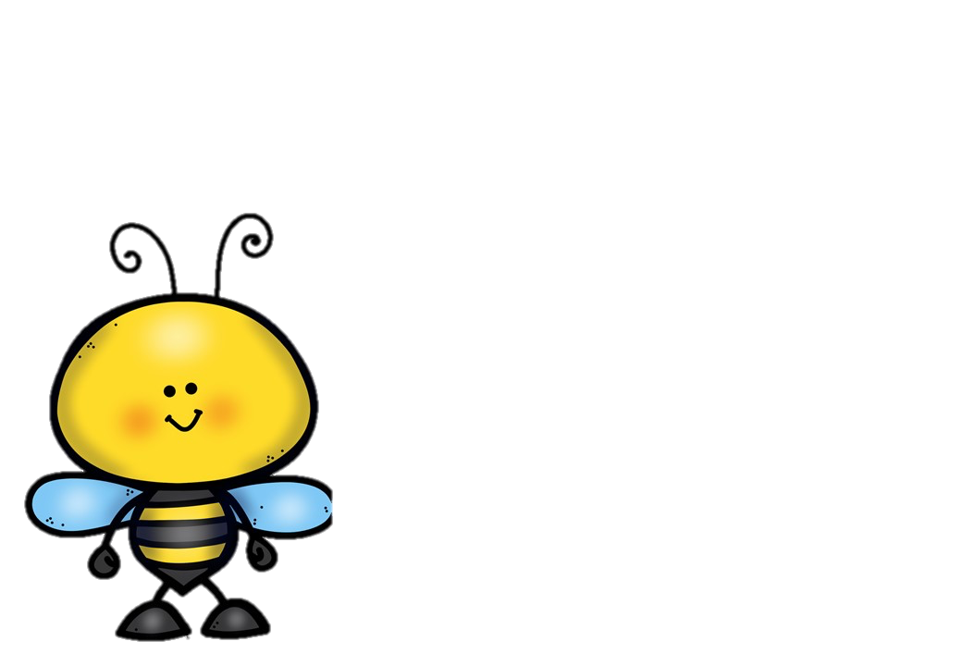

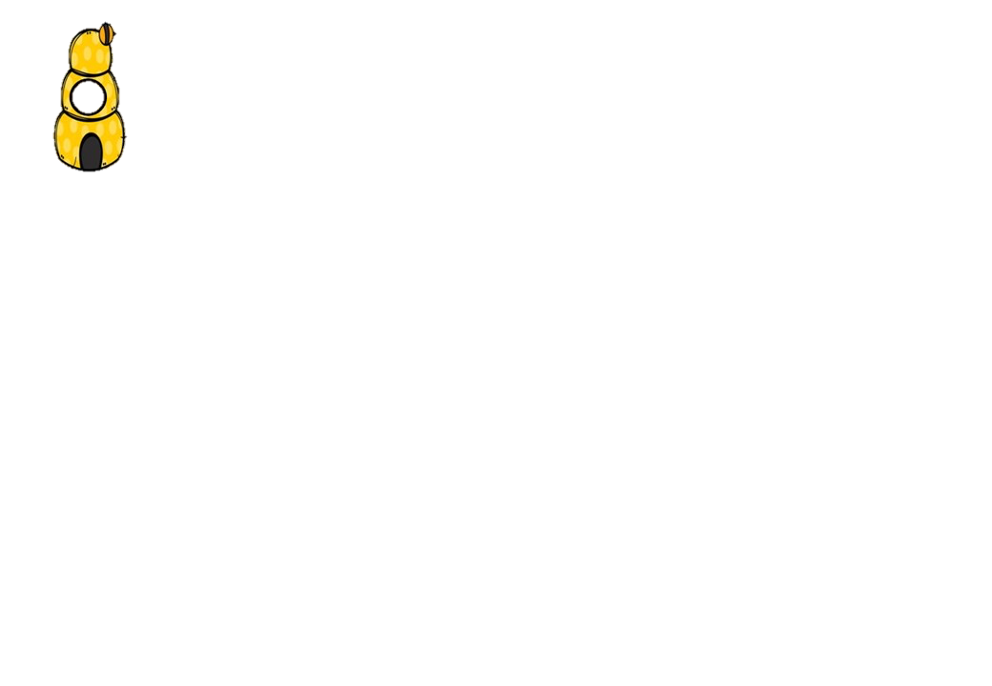
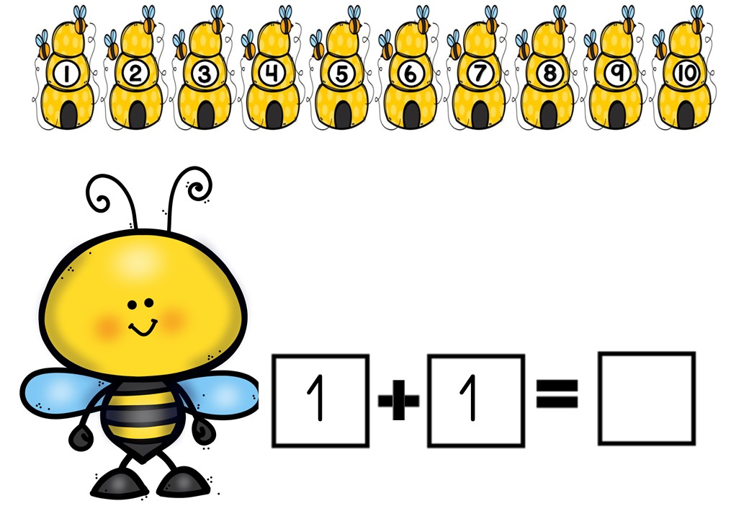
¿CUÁNTOS ESPACIOS VOLÓ LA ABEJITA PARA LLEGAR A LA FLO?
4

Slide 11

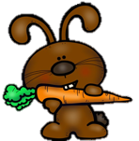



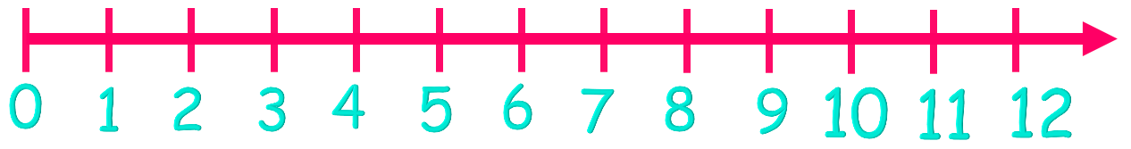



EN QUÉ NÚMERO ESTÁ CADA ELEMENTO
0
3
8

Slide 12


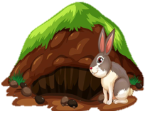
EN QUÉ NÚMERO ESTÁ CADA ELEMENTO
6
12
10

Slide 13
3
EL CONEJIN SALTÓ CON SU MANZANA PERO ESTA SE LE CAYÓ EN EL CAMINO ¿CUÁNTOS SALTOS TUVO QUE REGRESAR PARA BUSCAR SU MANZANA?

Slide 14
7
EL CONEJIN SALTÓ CON SU ZANAHORIA PERO ESTA SE LE CAYÓ EN EL CAMINO ¿CUÁNTOS SALTOS TUVO QUE REGRESAR PARA BUSCAR SU ZANAHORIA?

Slide 15
Practiquemos lo aprendido

Slide 16
